Slide 1
Imunitní reakce na vakcinaci proti COVIDu-19 u pacientů na biologické terapii
Jiřina Bartůňková a kol.
Ústav imunologie 2. LF UK a FN Motol, Praha
Jirina.bartunkova@lfmotol.cuni.cz
19. 9. 2022
Sympozium klinické biochemie FONS 2022

Slide 2
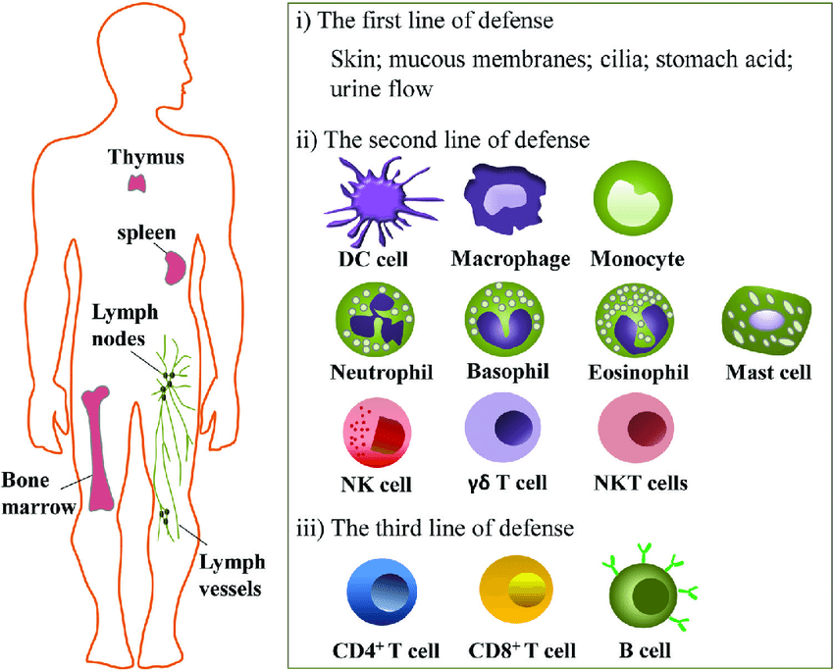
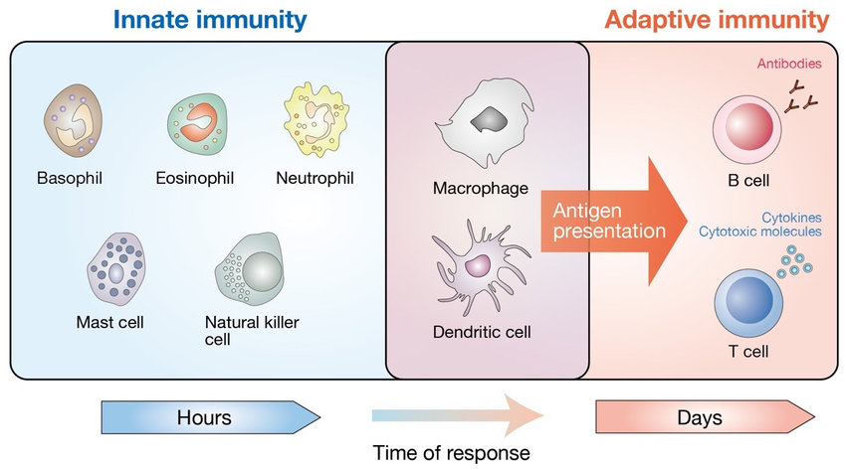
JAK SE BRÁNÍME RESPIRAČNÍM INFEKCÍM?
1
Bariérové funkce (nepoškozený epitel, tvorba hlenu, přirozená mikroflóra)
2
3
Protilátková imunita
Buněčná imunita
IMUNOLOGICKÁ PAMĚŤ

Slide 3
1
Očkování proti SARS-CoV-2
Bariérové funkce (nepoškozený epitel, tvorba hlenu, přirozená mikroflóra)
2
3
Protilátková imunita
Buněčná imunita
IMUNOLOGICKÁ PAMĚŤ

Slide 4
COVID-19 u pacientů na imunosupresivní terapii
Vysoké dávky KS – rizikový faktor pro těžký průběh
TNFa inhibitory a anti-IL-6 terapie – lepší přežívání, vliv na cytokine release sy
Vedolizumab, ustekinumab, tofacitinib – nezvyšují riziko UPV/smrti při COVID-19
bDMARD terapie – nezvyšuje náchylnost k infekci
Anti-IL-12/IL-23 a anti-IL-6 terapie - susp. protektivní před nákazou ?
Imunosupresivní terapie u Tx – významně vyšší mortalita oproti zdravé populaci
Monti, S., Balduzzi, S., Delvino, P., Bellis, E., Quadrelli, V. S., & Montecucco, C. (2020). Clinical course of COVID-19 in a series of patients with chronic arthritis treated with immunosuppressive targeted therapies. Annals of the rheumatic diseases, 79(5), 667–668.
Fragoulis GE, Evangelatos G, Arida A, et al Treatment adherence of patients with systemic rheumatic diseases in COVID-19 pandemic, Annals of the Rheumatic Diseases 2021;80:e60.
Salvarani C. et al Susceptibility and severity of COVID-19 in patients treated with bDMARDS and tsDMARDs: a population-based study, Annals of the Rheumatic Diseases 2020;79:986-988.
Neurath, M.F. COVID-19: biologic and immunosuppressive therapy in gastroenterology and hepatology. Nat Rev Gastroenterol Hepatol (2021).
Mamode N, Ahmed Z, Jones G, et al. Mortality Rates in Transplant Recipients and Transplantation Candidates in a High-prevalence COVID-19 Environment. Transplantation. 2021;105(1):212-215. doi:10.1097/TP.0000000000003533

Slide 5
Vakcinace proti COVID-19 – účinnost u imunosuprimovaných?
Imunogenicita 1. dávky BNT162b2 vakcíny u pacientů na ter. methotrexate/ anti-TNF/ anti-IL-17/ anti-IL-23
Humorální odpověď významně snížena u pac. na ter.methotrexate; buněčná odp. u všech zachována
Methotrexát negativně ovlivňuje rozvoj humorální, ale i buněčné imunity po úplné vakcinaci BNT162b2 vakcínou
U pacientů na terapii rituximab / tacrolimus nedochází k sérokonverzi po 2. dávkách BNT162b2 vakcíny
- Studie zaměřěné především na humorální odpověď, limitované množství dat na bDMARDs
Mahil SK, Bechman K, Raharja A, et al. The effect of methotrexate and targeted immunosuppression on humoral and cellular immune responses to the COVID-19 vaccine BNT162b2: a cohort study. Lancet Rheumatol. 2021;3(9):e627-e637. doi:10.1016/S2665-9913(21)00212-5
Haberman RH, Herati RS, Simon D, et al. Methotrexate Hampers Immunogenicity to BNT162b2 mRNA COVID-19 Vaccine in Immune-Mediated Inflammatory Disease. Preprint. medRxiv. 2021;2021.05.11.21256917. Published 2021 May 12. doi:10.1101/2021.05.11.21256917
Prendecki M, Clarke C, Edwards H, et al Humoral and T-cell responses to SARS-CoV-2 vaccination in patients receiving immunosuppression, Annals of the Rheumatic Diseases 2021;80:1322-1329.

Slide 6
Cíle studie
Analyzovat specifickou humorální/buněčnou odpověď u imunosuprimovaných pacientů s AxSpA na monoterapii anti-TNF a anti-IL-17
Sledovat průběh imunitní reakce po očkování mRNA vakcínou (Comirnaty) proti SARS–CoV–2 viru u pacientů s těžkým astmatem (TA) na biologické léčbě (anti-IgE, anti-IL-5, anti-IL5R)

Slide 7
Imunogenicita mRNA vakcín proti COVID-19 u pacientů s axiální spondyloartritidou na terapii adalimumabem a secukinumabem

Slide 8
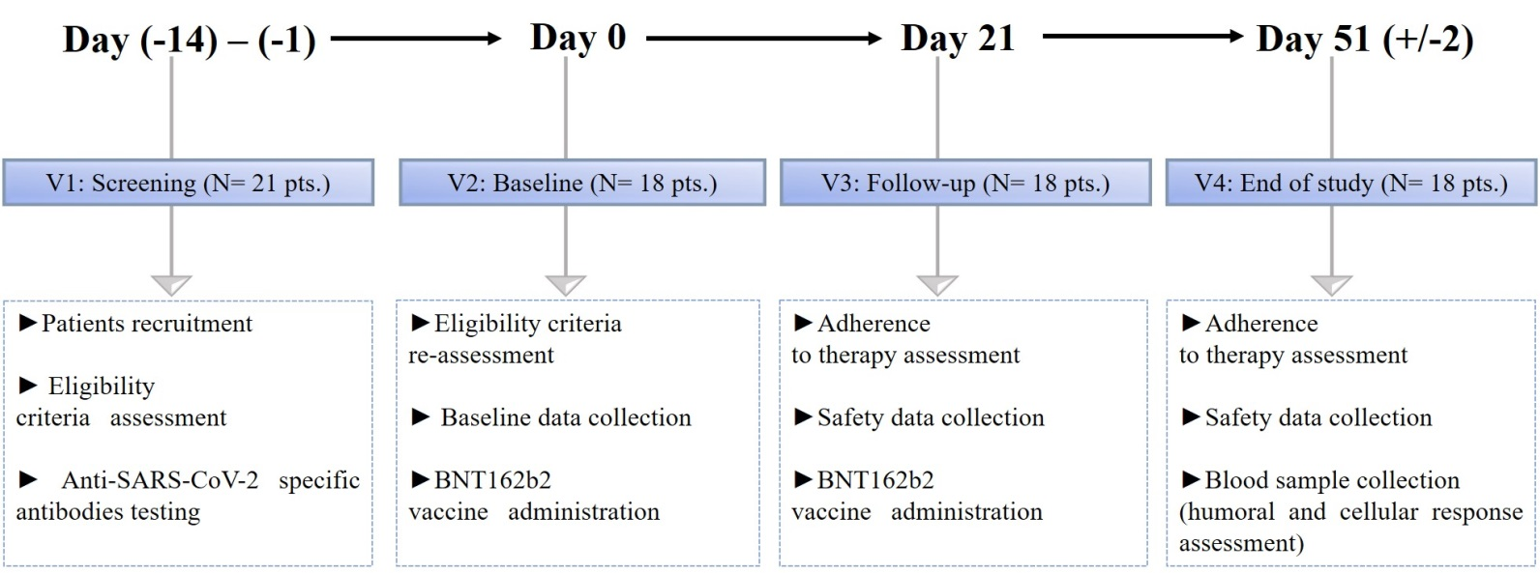
Design studie
Prospektivní observační klinická studie
Březen 2021 – červenec 2022
11 pac. – Adalimumab- anti-TNF (Humira)
7 pac. – Secukinumab- anti IL-17 Cosentyx
6 zdravých kontrol

Slide 9
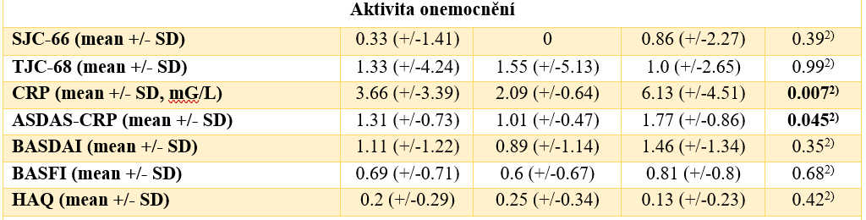
TERAPIE
Kohorta pacientů
11 pac. - Adalimumab
anti-TNFα
7 pac. - Secukinumab
anti-IL17A
1 pac. MTX
Celkem
ADA
SEC
P hodnota
Poměr mužů/žen – 16/2
Průměrný věk – 39 +/- 9
AS – 12 ( 9 ADA, 3 SEC)
non-rad-AxSpA – 6 (2 ADA, 4 SEC)
HLA-B27+ - 14 (8 ADA, 6 SEC)
Průměrná doba trvání onemocnění – 90 měs.
Extraskeletální manifestace (7)
Uveitis (2)
1 ADA, 1 SEC
Psoriasis (5)
4 ADA, 1 SEC

Slide 10
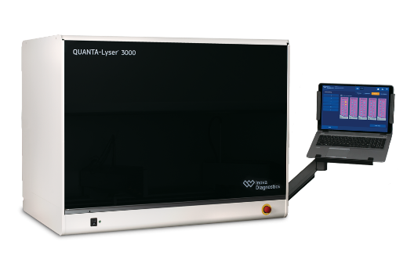
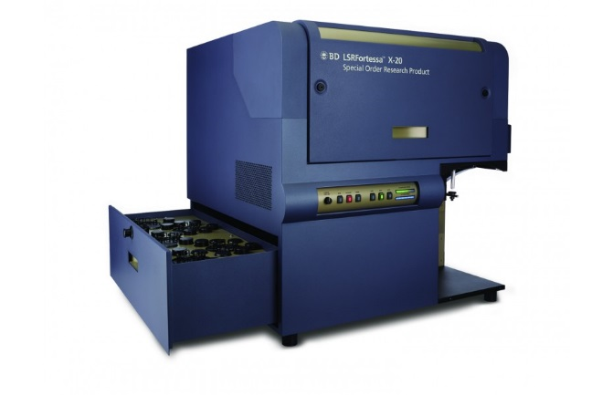
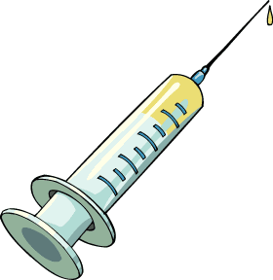
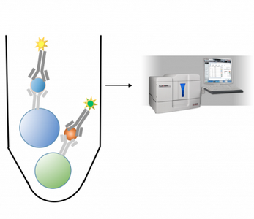
Metody
QUANTA-Lyser 3000
Humorální odpověď
Metoda: ELISA - Microblot-array COVID-19 IgG/IgA
Pozitivita nad 18 U/ml
Buněčná odpověď
Průtoková cytometrie
Nestimulované
Luminex
PBMC izolace
Stimulované anti-CD28/CD49d
Stimulované –
kostimulace anti-CD28/CD49d
+ PepMixTM SARS-CoV-2 S-RBD (0,1 µg/µl, JPT Peptide Technologies GmbH)

Slide 11
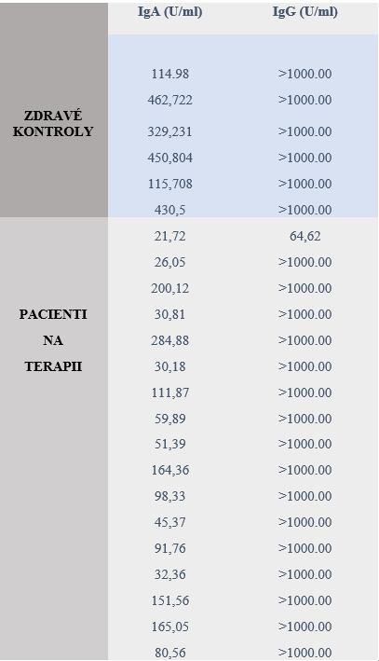
Sérokonverze u všech pacientů
COVID-19 vakcína BNT162b2 (Pfizer/BioNTech) je dostatečně imunogenní u pacientů na terapii adalimumab / secukinumab
Všichni pacienti vytvořili protilátky specifické proti SARS-CoV-2 spike glykoproteinu
Humorální odpověď pacientů na bDMARD terapii se nelišila od humorální odpovědi zdravých kontrol
>1000

Slide 12
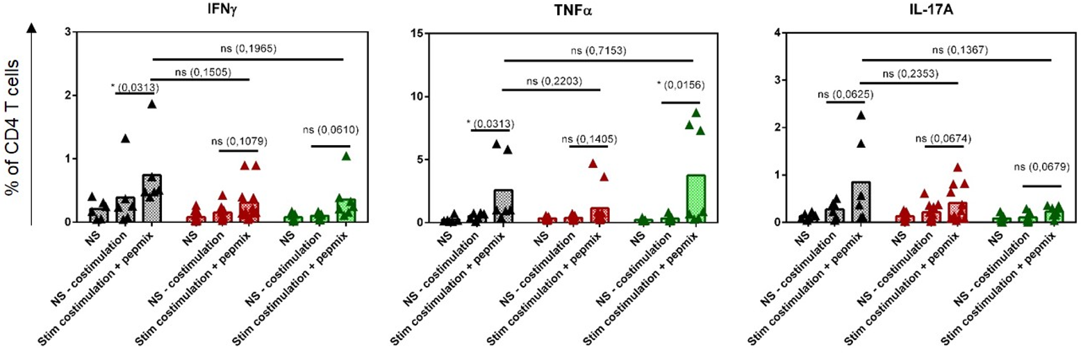

COVID-19 mRNA vakcína indukuje SARS-CoV-2 specifické CD4+ T lymfocyty u pacientů na terapii ADA /SEC
Stimulace Spike-gp derivovanými peptidy vedla k nabohacení buněčných kultur o IFNγ ⁺ , TNFa ⁺ a IL-17A⁺ CD4⁺ T buňky; procentuální zastoupení SARS-CoV-2-reaktivních CD4⁺ T buněk se nelišilo mezi testovanými skupinami

Slide 13
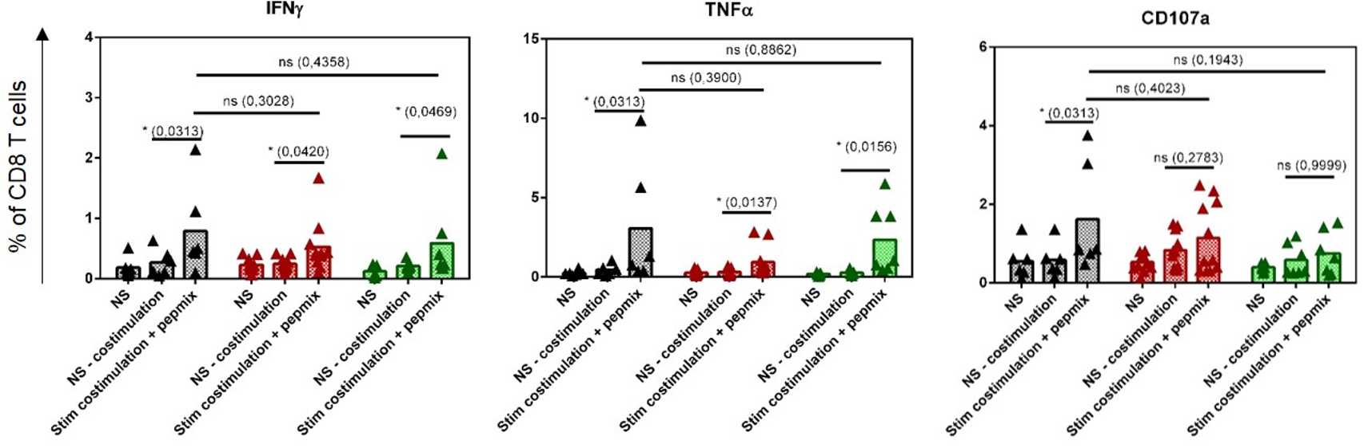
CD8⁺ T buněčná imunita indukovaná BNT162b2 vakcínou není negativně ovlivněná terapií ADA/SEC
TNFα- a IFNγ-produkující CD8⁺ T buňky jsou statisticky signifikantně zvýšené v kultuře se Spike-derivovanými glykoproteiny oproti kultuře s anti-CD28/CD49d kostimulací; buňky degranulující nikoliv

Slide 14
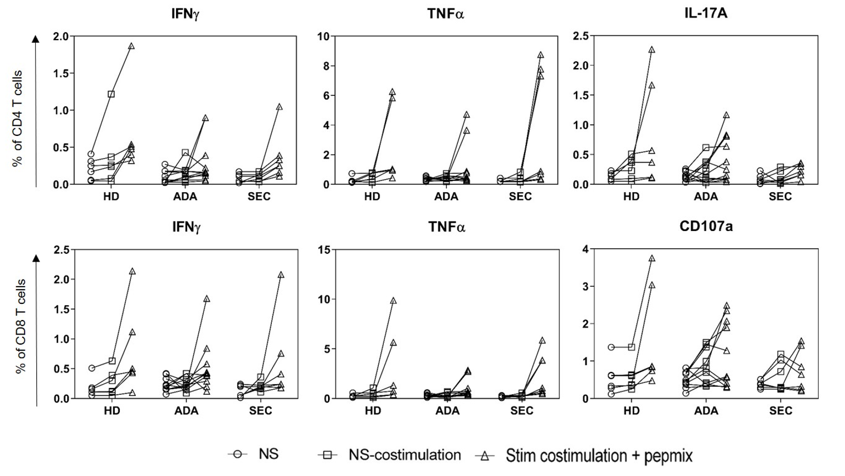
V každé kohortě se nachází 10-20% non-responderů v oblasti buněčné imunity
Pro CD8⁺ T bb. – 81.8% - 100 % responderů ve všech 3 kohortách
Pro CD4⁺ T bb. - 83.3 - 100% reponderů v HD, 63.6 – 81.8 % responderů v ADA kohortě, 100% responderů v SEC kohortě
- Na úrovni degranulace CD8⁺ T bb. je signifikantně vyšší enrichment u HD (100%, 6/6) oproti ADA (54.5%, 6/11) a SEC kohortě (42.8%, 3/7)
Non-responders
vs. reponders

Slide 15
Závěr – 1
BNT162b2 vakcína u pacientů léčených bDMARDs indukuje buněčnou i humorální imunitní odpověď proti SARS-CoV-2 spike glykoprotein derivovaným peptidům
Po druhé dávce BNT162b2 vakcíny dochází k robustní sérokonverzi u všech pacientů léčených adalimumabem/ secukinumabem
U pacientů léčených adalimumabem/ secukinumabem dochází k indukci SARS-CoV-2- specifických CD4⁺ i CD8⁺ T buněk a toto nabohacení buněčné kultury je srovnatelné se zdravou populací
Terapie adalimumabem/ secukinumabem nenarušuje imunogenicitu BNT162b2 vakcíny

Slide 16
Rozšíření studie:
Význam očkování u pacientů s axiální spondylartritidou u 3. dávky

Slide 17
V#1
V#2
(den 0)
V#3
(den 30 +/-7)
Design studie
Screening
Baseline
Follow-up
►Nábor pacientů
►Vstupni kritéria
►Sběr dat
►Hodnocení aktivity
►Odběr krve
►Podání 3. dávky (booster) vakcíny
►Bezpečnostní dotazník
►Odběr krve
Základní očkování
(den -180 +/-7)
19 pacientů
►15 AS
►4 Nr-AxSpA
►14 anti-TNFα inh
►5 anti-IL17 inh
16 zařazených
► 12 AS
► 4 Nr-AxSpA
► 12 anti-TNFα inh
► 4 anti-IL17 inh
15 sledovaných
► 11 AS
► 4 Nr-AxSpA
► 11 anti-TNFα inh
► 4 anti-IL17 inh
3 pacienti vyřazeni
►COVID-19 před očkováním
1 pacient vyřazen
►ztracen ze sledování

Slide 20
T buněčná imunitní odpověď

Slide 21
Závěr – 2
Biologická léčba (ADA, SEC) neovlivňuje perzistenci humorální ani celulární imunitní odpovědi u pacientů s AxSpA
Pacienti s AxSpA na biologické léčbě mají srovnatelnou protilátkovou i buněčnou odpověď po aplikaci booster (3. dávky) vakcíny Comirnaty
Příznivý bezpečností profil očkování booster mRNA vakcínou u pacientů s AxSpA

Slide 22
Sledování průběhu imunitní odpovědi po očkování mRNA vakcínou (Comirnaty) proti SARS–CoV–2 viru u pacientů s těžkým astmatem na biologické léčbě

Slide 23
Protokol studie
Zařazovací kritéria
- Věk nad 18 let
- Těžké astma léčené biologickou léčbou
- Indikace k očkování BNT162b2 mRNA vakcínou (Comirnaty, Pfizer-BioNTech)
- Podpis informovaného souhlasu (+ schválení EK FNM, SUKL)
Vylučovací kritéria
- Předchozí on. Covid-19 (PCR+)
- Těžká exacerbace astmatu
- Závažná anafylaktická reakce na očkování v anamnéze
- Těhotenství a kojení
- Nevhodnost k zařazení dle individuálního posouzení lékaře
Cíle studie
- Hodnocení SARS-CoV-2 specifické protilátkové a buněčné imunitní odpovědi po profylaktické vakcinaci
- Hodnocení klinických a lab. parametrů, NÚ očkování

Slide 24
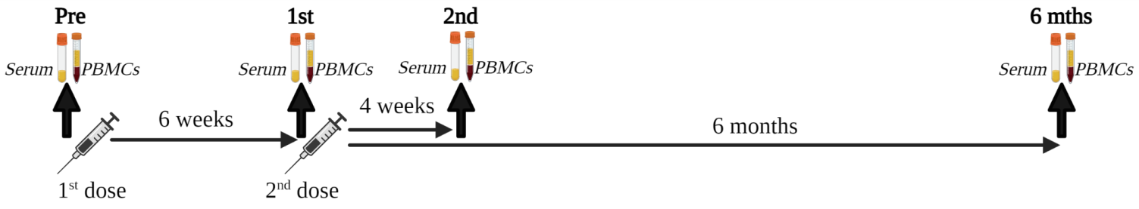
Design studie
37 p. s TA Ústavu imunologie + Pneumologické kliniky FNM ko á 3M
18p. anti-IgE, 18p. anti-IL-5, 1p. anti-IL-5R terapie
hodnocení 9.4.(1.d.), 21.5.(2.d.), 18.6.(po 1M), 11/2021 (po 6M od 2.d.)

Slide 25
Kohorta pacientů
věk průměr 54 let (21-73), 22(60%) žen, 15(40%) mužů
BMI průměr 26,41 (17,01-41,27)
SKS užívalo 7 p.(19%), průměrně 4,29 mg/d prednison ekv.
NÚ po očkování: 17p. (46%) zcela bez reakce, 19 p. (54%) běžná post. rce (více po 2.d.)

Slide 26
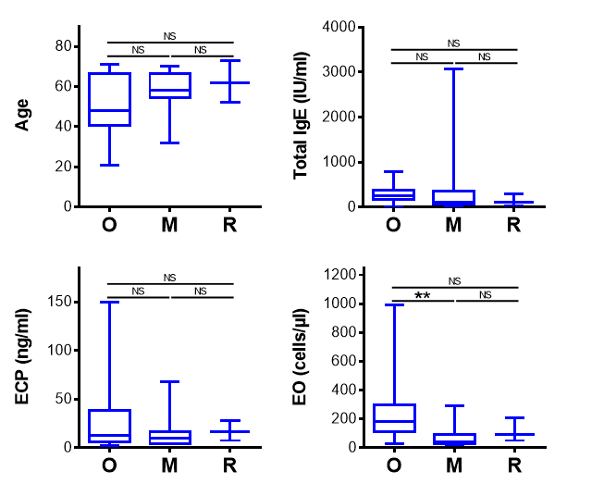

Slide 27
Serum levels (U/ml) of anti-NCP IgG antibodies before the first vaccine dose (Pre) was administered and 6 months (6 mths) after the second vaccine dose was administered

Slide 28
COVID-19 vaccination induces high levels of anti-SARS-CoV-2 spike glycoprotein antibodies, which are significantly decreased six months after the administration of the second dose of the vaccine

Slide 29
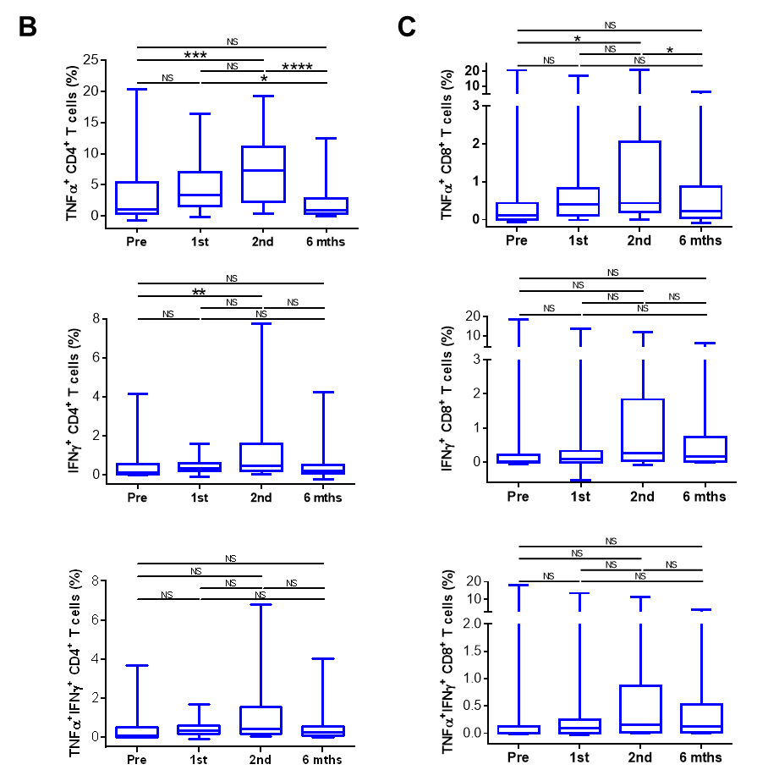
COVID-19 vaccine induces SARS-CoV-2 spike glycoprotein-specific CD4⁺ and CD8⁺ T-cell immunity, which is significantly decreased six months after the administration of the second dose of the vaccine

Slide 30
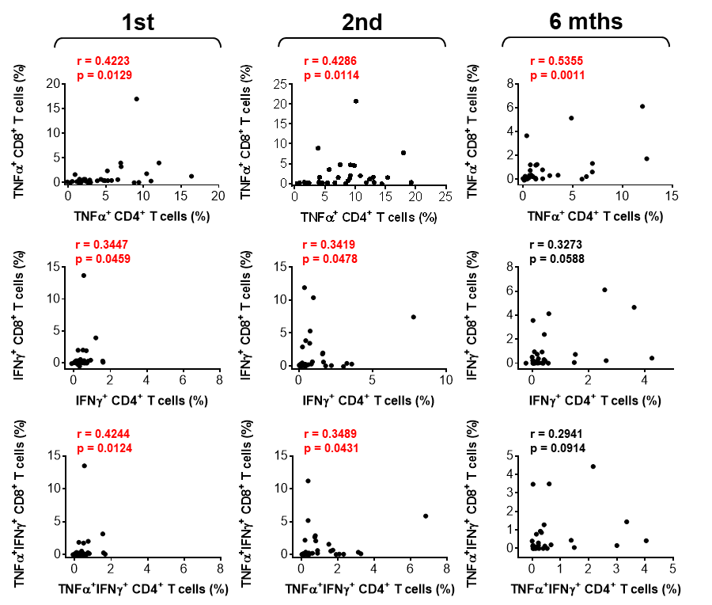
The associations between SARS-CoV-2 spike glycoprotein peptide-specific CD4⁺ and CD8⁺ T-cell reactivity during and after vaccination

Slide 31
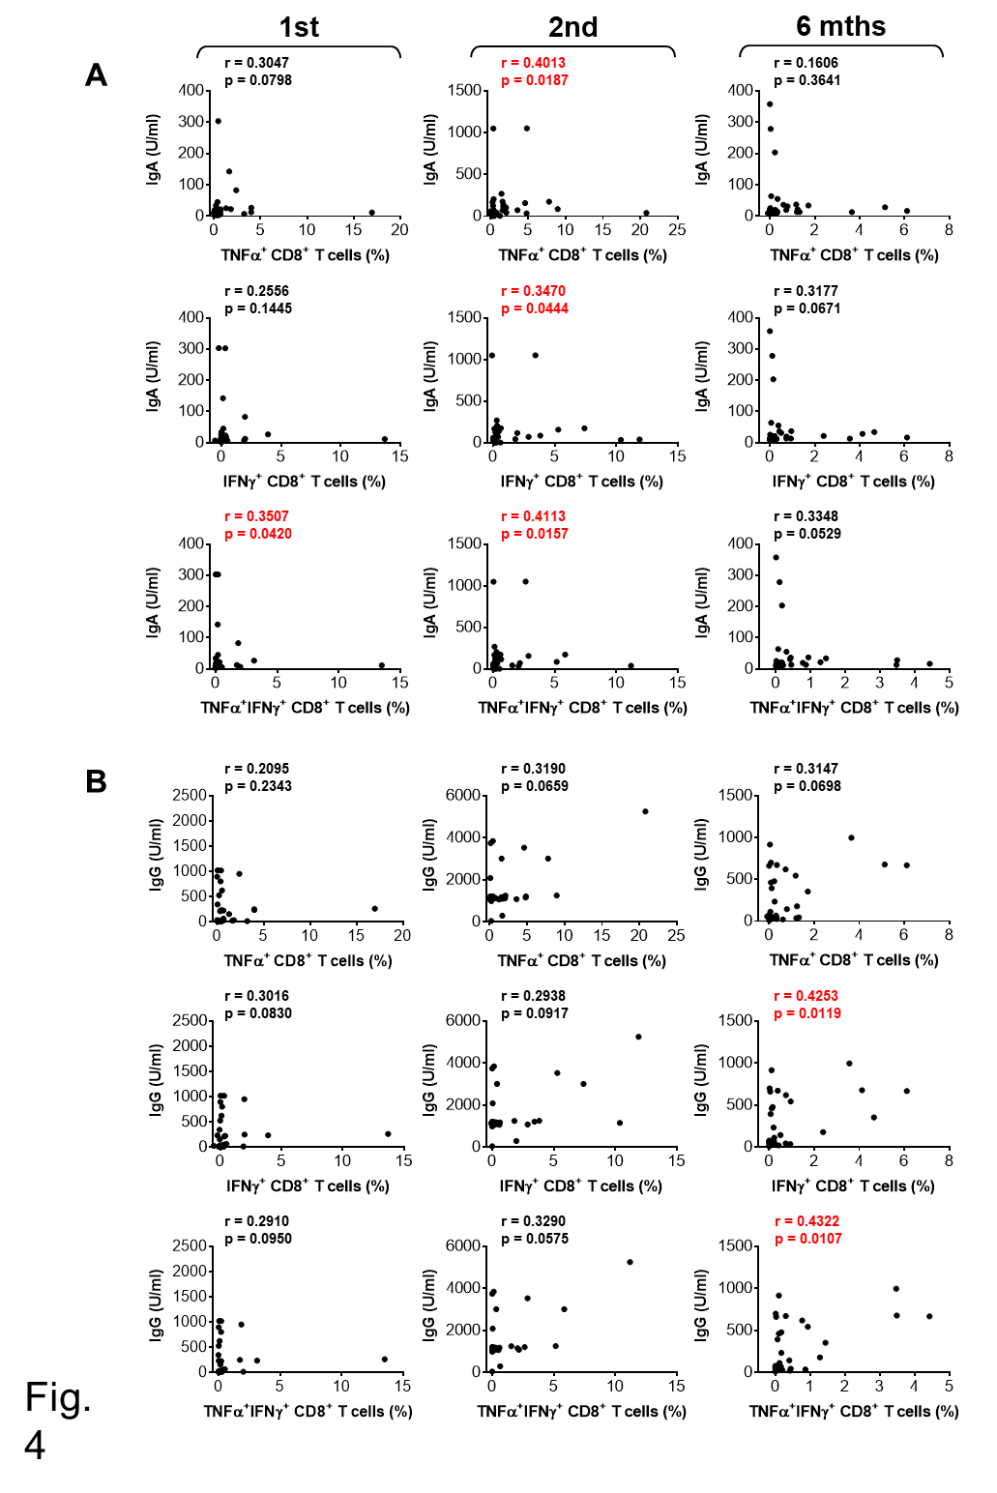
COVID-19 vaccine-induced humoral immunity correlates with SARS-CoV-2-specific CD8⁺ T-cell immunity
Notes:
Fig. 4 popisek se mi nepodařilo smazat

Slide 32
Immunogenicity of the COVID-19 vaccine is comparable among severe asthma patients on different biological therapies

Slide 33
Vaccine-induced humoral but not cellular immunity is negatively affected by the age of severe asthma patients on biological therapy

Slide 34
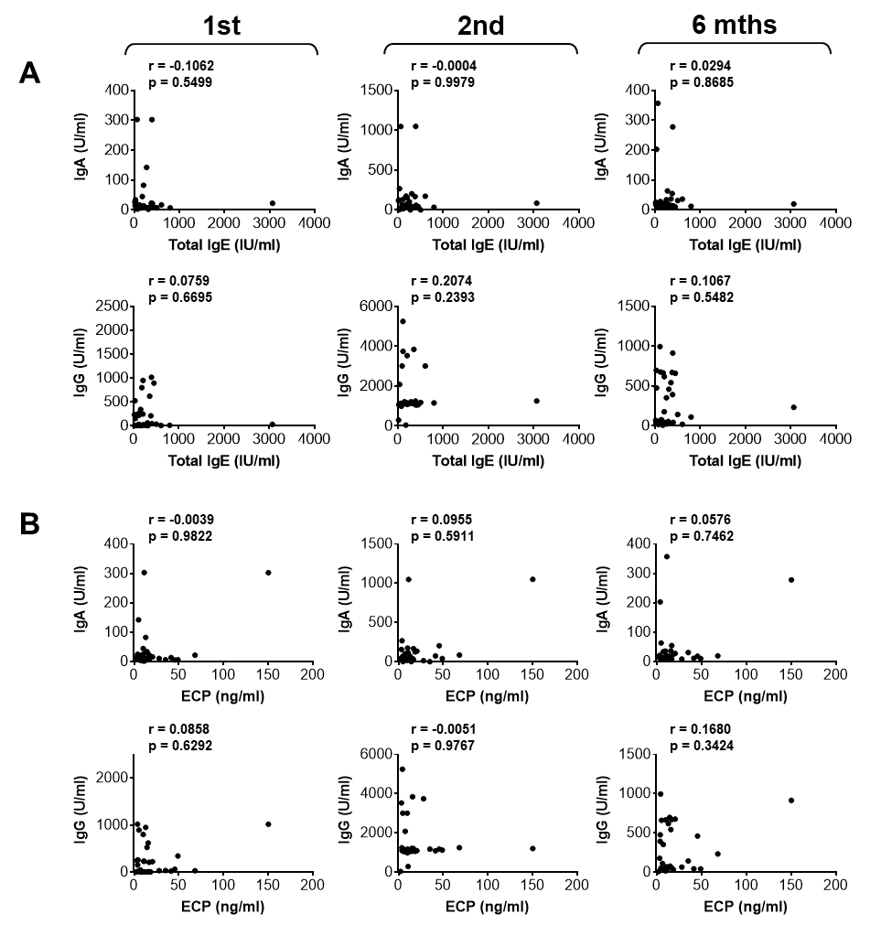
The associations between parameters (total IgE and ECP) and the serum levels of anti-RBD antibodies during and after vaccination.

Slide 35
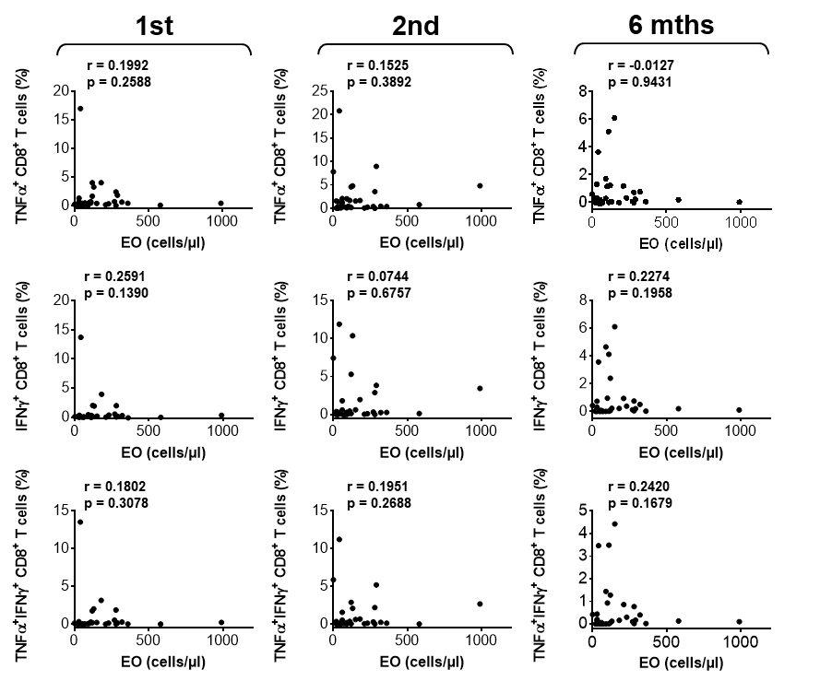
The associations between the blood eosinophil count and SARS-CoV-2 spike glycoprotein peptide-reactive CD8⁺ T cells during and after vaccination

Slide 36
Celkové shrnutí
K serokonverzi IgG došlo u všech pacientů
Po druhé dávce byla detekována buněčná reaktivita různé intensity na stimulaci peptidy derivovanými ze spike proteinu viru jak u CD4+, tak CD8+ buněk
Po 6 měsících došlo ke snížení titrů protilátek i buněčné reaktivity srovnatelné se zdravými osobami
Nezjistili jsme korelaci intenzity imunitní reakce s typem terapie, pouze s věkem v případě humorální, nikoliv však buněčné imunity
Nežádoucí účinky na vakcíny byly běžné lokální a nedošlo k exacerbaci základního onemocnění.
Notes:
Možná dopsat něco o 3. dávce u AxSpA pacientů…

Slide 37
Závěr
Terapie biologickými léky ze skupiny anti-TNF, anti-IL17A, anti-IgE a anti-IL5 neovlivňuje imunitní reaktivitu na mRNA vakcíny a nedochází ke zhoršení základního onemocnění
Vakcinace u těchto pacientů představuje tedy bezpečný a účinný nástroj k indukci imunitní reakce proti SARS-CoV-2

Slide 38
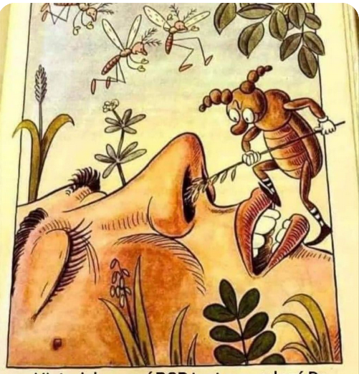
Děkuji vám za pozornost
Historicky první PCR
test provedený
Dr. Pytlíkem
zdokumentovaný
O. Sekorou
v roce 1939

